Slide 1



S’engager dans la construction du dispositif de suivi-évaluation de son projet alimentaire territorial
Démarche Syalinnov & formation sur le suivi-évaluation
Pierre LE RAY, leray@supagro.fr
Adel OURABAH, a.ourabah@tero.coop
Lise DUVAL, l.duval@tero.coop
Une démarche développée par

Slide 2
Contenu du webinaire
Sommaire
Origine
Intérêts
Implications
Sélection
Q/R
D’où vient cette proposition ? Quels objectifs ?
Quels « bénéfices » pour les 4 PAT Pilotes ?
Quelle implication ?
Les critères de sélection des PAT Pilotes
Questions/réponses

Slide 3
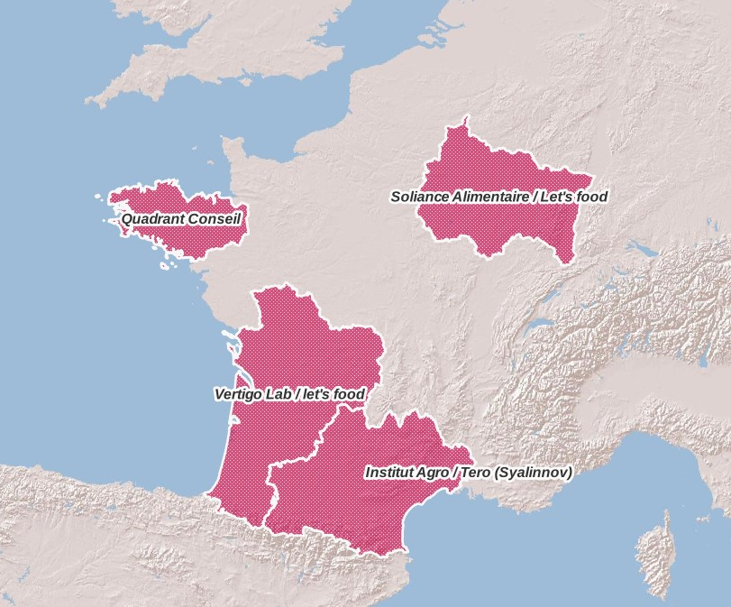

Origine du projet : un AAP Ademe
Sommaire
Origine
Intérêts
Implications
Sélection
Q/R
Outiller et accompagner les réseaux régionaux pour le pilotage des PAT par suivi-évaluation

Slide 4
Objectifs du projet
Sommaire
Origine
Intérêts
Implications
Sélection
Q/R
Outiller et accompagner les réseaux régionaux pour le pilotage des PAT par suivi-évaluation
Organiser une formation (1jour) sur les bases et enjeux du suivi-évaluation
Faire monter en compétences le réseau régional sur le suivi-évaluation
… En accompagnant concrètement 4 PAT pilotes
Rédiger un argumentaire pour le pilotage par SE
Capitaliser et partager les outils développés

Slide 5
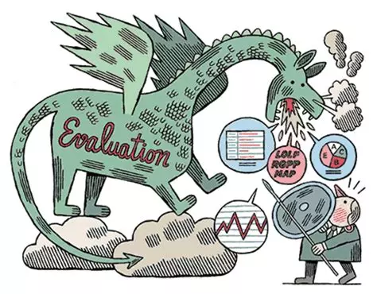

Rendre l’évaluation désirable
Sommaire
Origine
Intérêts
Implications
Sélection
Q/R
Illustration de Jochen Gerner, paru dans Telerama (09/03/2013)

Slide 6




Les bénéfices escomptés pour les 4 PAT
Sommaire
Origine
Intérêts
Implications
Sélection
Q/R
La production d’outils :
Un tableau de bord d’indicateurs opérationnels
Un diagramme et un narratif de votre stratégie alimentaire
Des ateliers entre pairs
Un regard extérieur
pour gagner :
En capacités à piloter : objectifs clairs, priorisation, financements
En cohérence
En lisibilité & communication vers les partenaires et les élus

Slide 7









Déroulé de la démarche et implication
Sommaire
Origine
Intérêts
Implications
Sélection
Q/R
Nov. Déc. Jan Fév. Mars Avril Mai Juin Jt Août Sept Oct
Copil décisionnel
Pré-municipales
Option 2 : Copil décisionnel
post-municipales
Participation à une formation sur le suivi-évaluation
Construction du dispositif de suivi-évaluation
Ateliers 4 PAT + Animateurs régionaux
Elaboration d’un argumentaire pour un pilotage par le SE
Formalisation d’une boite à outils
Webinaire de restitution des résultats
Toulouse et
Montpellier
+ mise en pratique sur son territoire avec l’appui du réseau régional

Slide 8
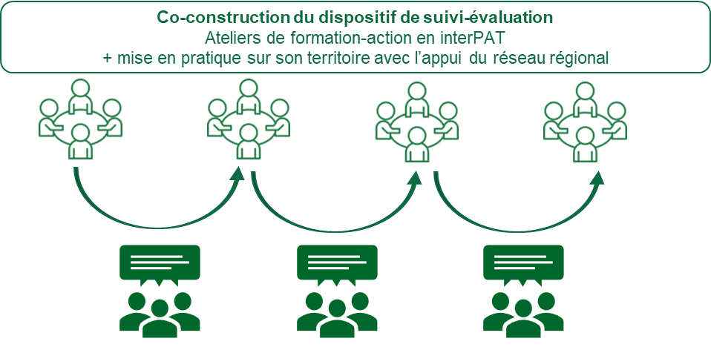
Déroulé de la démarche et implication
Sommaire
Origine
Intérêts
Implications
Sélection
Q/R
Quels contenus ?
Quelle quantité de travail ?

Slide 9

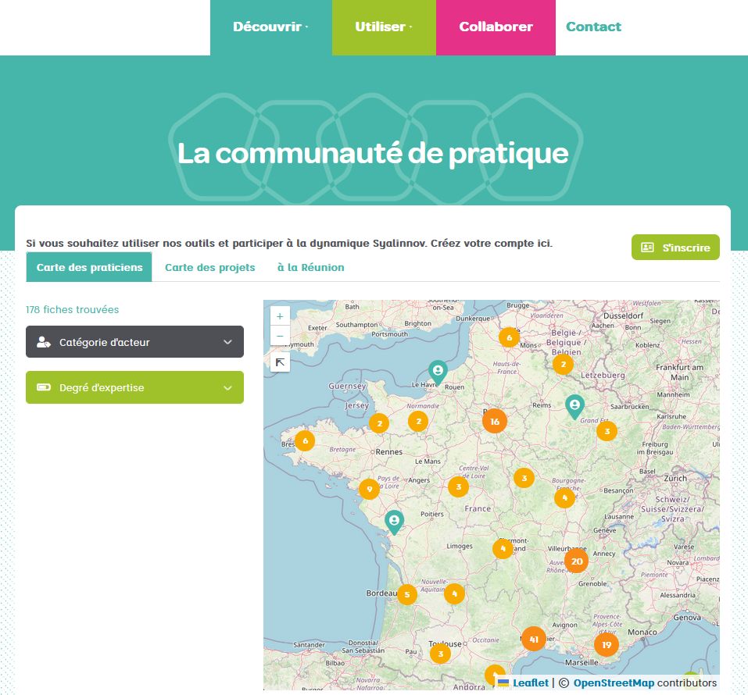
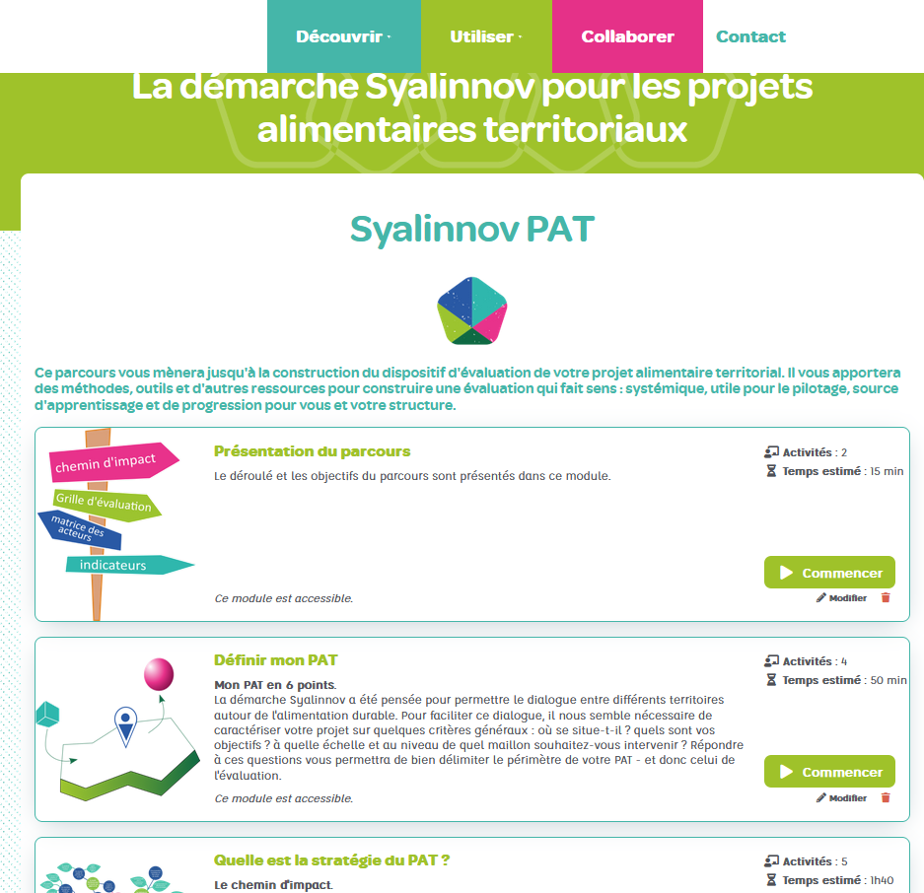
Syalinnov : la démarche retenue pour l’Occitanie
Sommaire
Origine
Intérêts
Implications
Sélection
Q/R
Émergence 2015-2018. Guide méthodologique janvier 2018
Plateforme web 2021 www.syalinnov.org
Accompagnement d’une vingtaine de PAT depuis 2019
Développement d’un parcours en ligne et d’une formation continue de 2j à l’Institut Agro Montpellier
Une démarche développée par

Slide 10






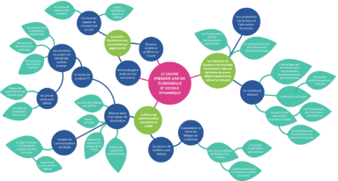
Retour réflexif
sur la théorie de changement :
Pertinence ? Cohérence ?
Impact potentiel ?
Caractériser l’environnement partenarial
Produire, sélectionner, trier & opérationnaliser les indicateurs
Construire le chemin d’impact
et son narratif
Elaborer le récit d’impact
Bien définir le périmètre du projet
1
2
3
4
5
6
Notes:
Icons
The noun project
designBite (étape 2)
Petai Jantrapoon (étape 5)
Slamlabs (érape 6)

Slide 11


4 ateliers pour élaborer le DSE
Sommaire
Origine
Intérêts
Implications
Sélection
Q/R
1
2
3
4
Copil
décisionnel
Périmètre du PAT et
ébauche du chemin d’impact
Consolider le chemin, narratif & analyse
Produire des
indicateurs
Opérationnaliser les indicateurs, cartographier les parties prenantes

Slide 12
Combien de jours représenterait votre implication ?
Sommaire
Origine
Intérêts
Implications
Sélection
Q/R
15-20 jours
1 jour
+
12-17 jours
+
1 jour
+
1 jour
=

Slide 13
 | Périmètre et ébauche de chemin d’impact | Consolider le chemin, narratif & analyse | Produire des indicateurs | Opérationnaliser les indicateurs, cartographier les parties prenantes
Atelier Inter-PAT | 1 | 1 | 1 | 1
Atelier PAT territoire | 1 | 1 | 1 | 0,5
Autres |  | 2 | 1 | 1,5

Slide 14
Critères de sélection des PAT pilotes
Sommaire
Origine
Intérêts
Implications
Sélection
Q/R
Répondre à l’AMI de la DRAAF avant le 30 septembre
Produire un court argumentaire : où en est votre PAT ? Où en est votre dispositif de suivi-évaluation ? => à adresser à Claire.deram@agriculture.gouv.fr
Diagnostic territoire déjà réalisé
Implication de l’ élu·e référent·e
Motivation et disponibilité du/de la chargé.e de PAT. On estime le temps d’investissement à 15-20 jours de travail entre novembre 2025 et juin 2026
Capacité à organiser un copil décisionnel
Engagement du PAT à contribuer par la suite à la dynamique du réseau sur ce sujet
Annonce PAT retenus le 17 octobre
Autre critère : Diversité des situations

Slide 15
Vos questions ?
Sommaire
Origine
Intérêts
Implications
Sélection
Q/R

